Slide 1
2022년 캡스톤디자인 중간/최종보고서
과제명 : FCHT ( Fitness Children Home Training )
팀 원 | 학 번 | 반
강민진 | 202045104 | 3 - B
김현빈 | 202045105 | 3 - B
인하공업전문대학 컴퓨터시스템과

Slide 2
목 차
    1. 프로젝트 개요
    2. 프로젝트 목적
    - 개발목적/동기
    - 유사 시스템 분석
    - 개발 기술
    3. 개발 내용
    - 시스템 구조
    - 개발 기능 요구사항
    - UI 인터페이스 설계
    - 프로젝트 산출물
    - 개발 계획 대비 진도
    4. 시스템 사양 및 구현도구
  5. 향후 일정 및 계획
  6. 결론 및 고려사항

Slide 3
1. 프로젝트 개요
개요
  사용자의 운동목적에 초점을 둔 운동제공 서비스
  운동이 필요한 부위별 운동 종류와 개수 측정 기능 제공
  사용자의 운동기록 목록 기능 제공
역할 분담
  강민진 : 문서 제작과 디자인 코딩 담당
  김현빈 : 영상 제작과 코딩 담당

Slide 4
2. 프로젝트 목적
개발 목적/동기
  코로나19로 인해 집에 있는 시간이 늘어나면서 사람들은 홈 트레이닝에 주목하고있다. 하지만 전문적으로 받는 운동 방법이 아니다보니 초보자들은 자신의 운동 목적과 레벨에 맞는 서비스를 제공받기 원한다.
  이러한 사용자들을 위한 홈트레이닝 서비스는 단순히 운동 방법을 제공하는 것이 아닌 사용자의 운동 목적과 운동할 부위에 초점을 맞추어 운동 방법을 제공한다.
  운동 중 개수 측정을 도와주며 사용자의 운동 기록 측정 서비스를 제공한다.

Slide 5
2. 프로젝트 목적
유사 시스템 분석
기능 | A시스템 | B시스템 | 제안 과제
카운팅 서비스 | 서티핏 | 삼성 헬스 | 서티핏 : 레이저 센서 기구를 매트의 정해진 자리에 놓으면 음성 카운팅을 통한 운동과 칼로리 기록 삼성 헬스 : 사용자의 운동 활동, 스트레스 지수, 수면 상태를 측정하여 기록
운동 방법 제공 서비스 | 콰트 | 삼성닷컴 홈 피트니스 | 콰트 : 매월 유료구독하여 커리큘럼에 맞는 운동 방법 제공 삼성닷컴 홈 피트니스 : 유료구독하여 1: 1 실시간 온라인 PT
자기관리 앱 서비스 | 그로우 | 챌린지 | 운동분야를 정해 목표를 세워 실천율을 확인하고, 챌린지를 통해 다른 사람들과 공유한다.

Slide 6
2. 프로젝트 목적
개발 기술
  Android Studio : 추천 모델을 개발하기 위한 학습 엔진으로 이용, Emulator 연동을 제공함.
  SQLite : 데이터베이스 관리 시스템으로써 개발 시스템에서 이용
  Firebase : 동영상 저장 파일 주소를 만듦

Slide 7
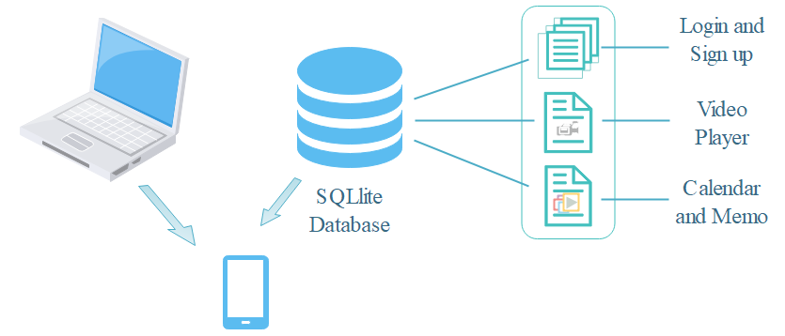
3. 개발 내용
시스템 구조
  개발 시스템에 대한 구조(아키텍쳐)

Slide 8
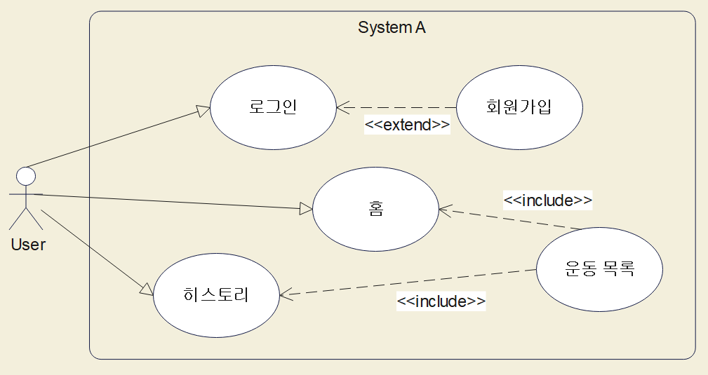
3. 개발 내용
개발 기능 요구사항
Usecase Diagram
< 기능 >
회원 가입, 로그인 : SQLite를 이용하여 사용자 관리
운동 목록 : 사용자에게 상체, 하체, 전신, 요가 운동을 기준으로 추천하는 기능
히스토리
- 사용자 체중입력 : 매일 사용자의 체중을 기록한다.
- 운동기록 : 캘린더를 이용하여 사용자의 운동 기록( 운동 목록, 세트, 사용자 몸무게)을 남긴다.

Slide 9
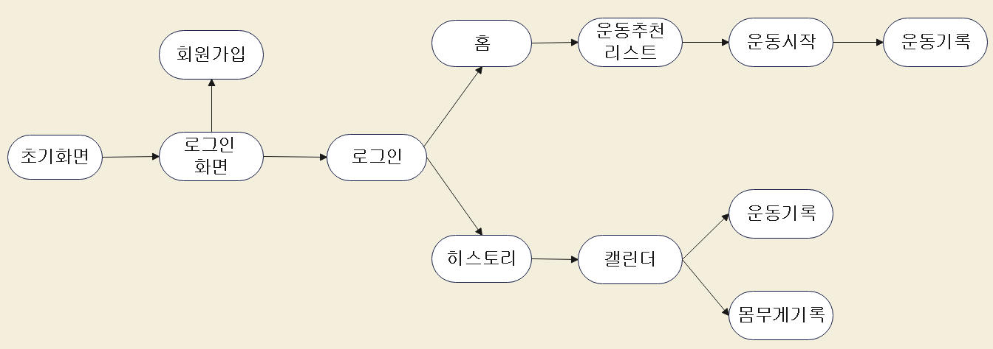
3. 개발 내용
UI 인터페이스 설계
  Page Navigation

Slide 10
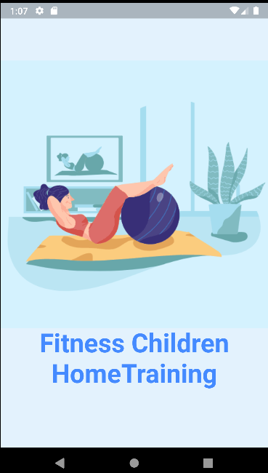
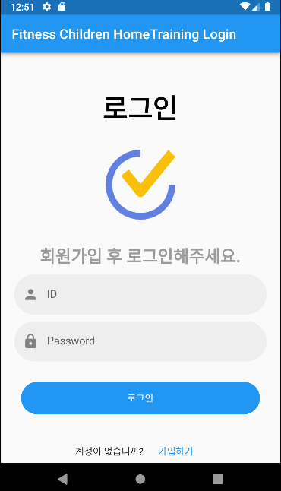
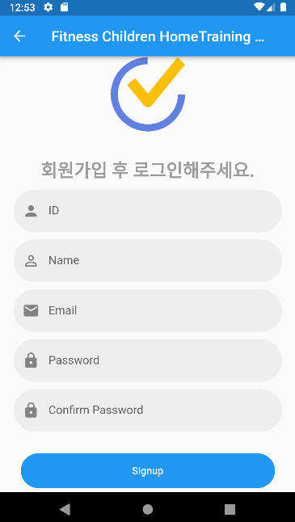
3. 개발 내용
UI 인터페이스 설계
  초기화면 – 회원가입, 로그인

Slide 11
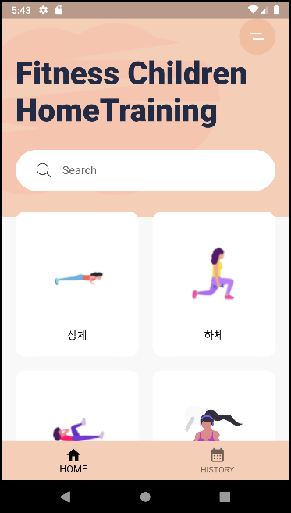
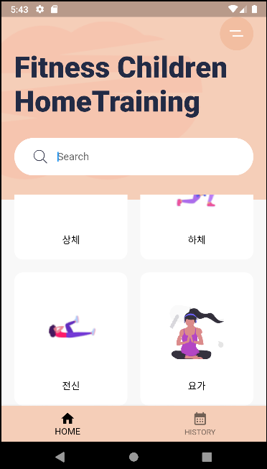
3. 개발 내용
UI 인터페이스 설계
  홈 – 부위 별 운동 선택 목록

Slide 12
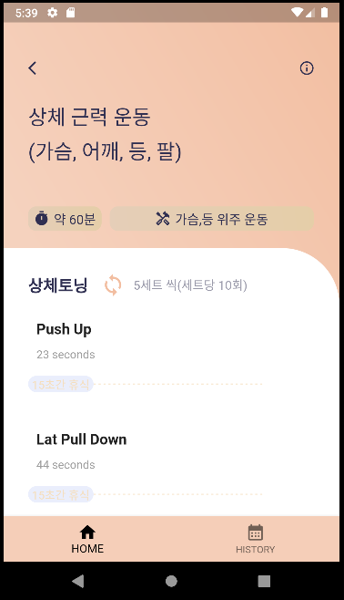
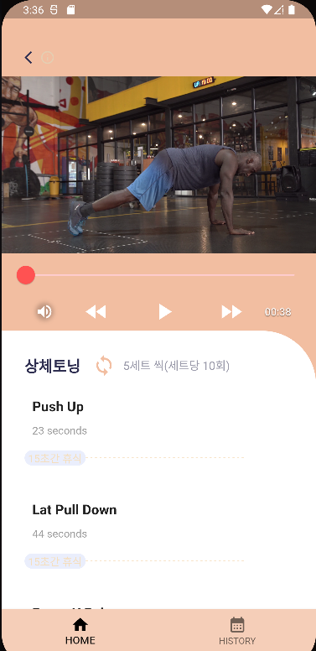
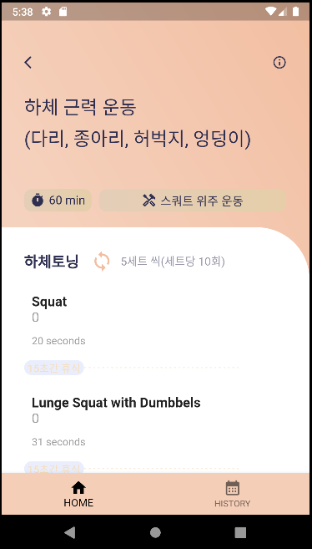
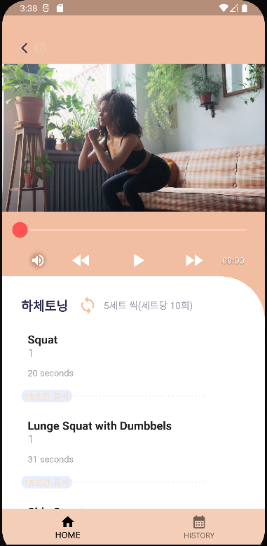
3. 개발 내용
UI 인터페이스 설계
  홈 – 부위 선택
상체운동 클릭시
하체운동 클릭시

Slide 13
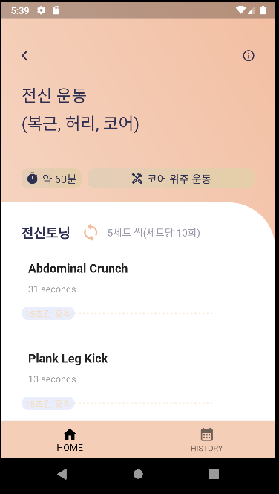
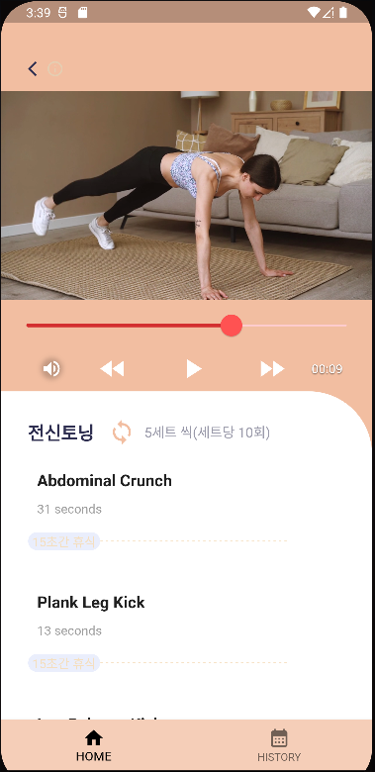
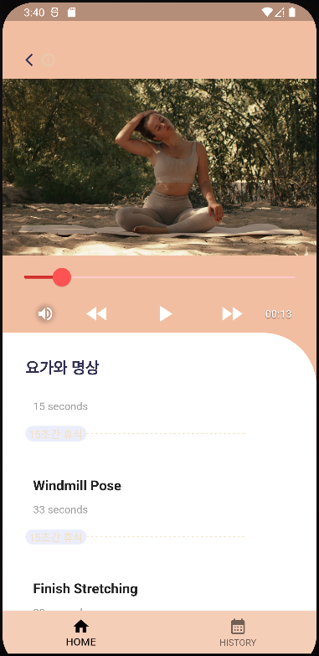
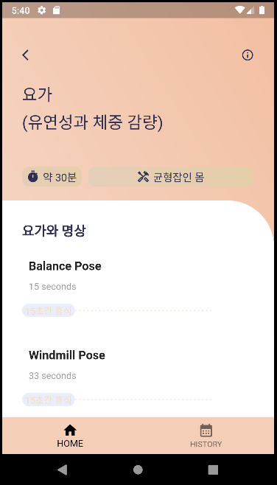
3. 개발 내용
UI 인터페이스 설계
  홈 – 부위 선택
전신운동 클릭시
요가 클릭시

Slide 14
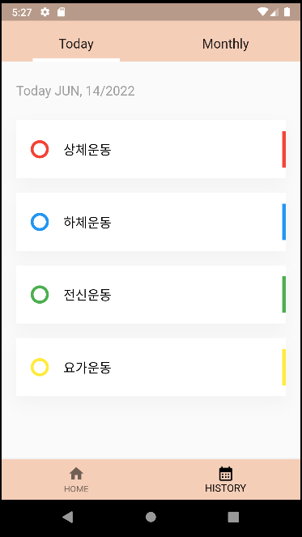
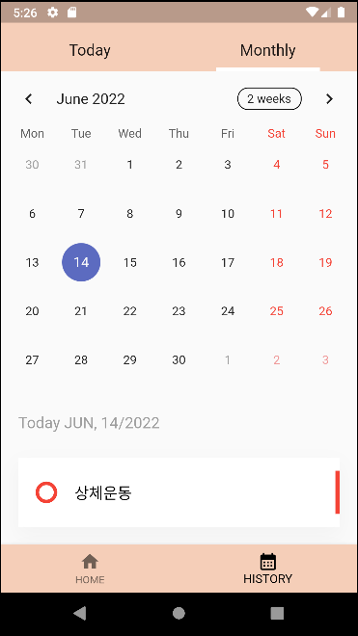
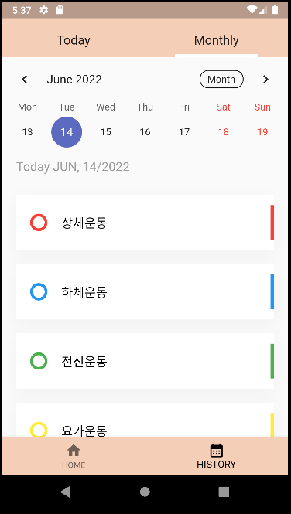
3. 개발 내용
UI 인터페이스 설계
  히스토리 - 초기화면

Slide 15
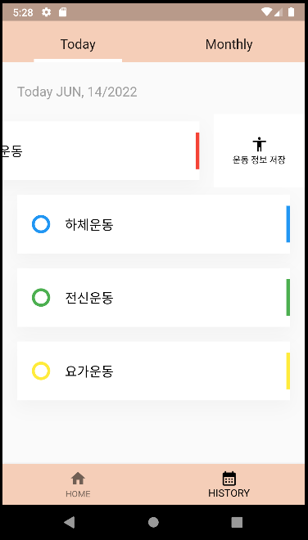
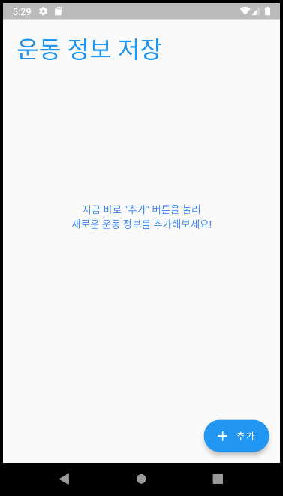
3. 개발 내용
UI 인터페이스 설계
  히스토리 - 운동 정보 저장하기

Slide 16
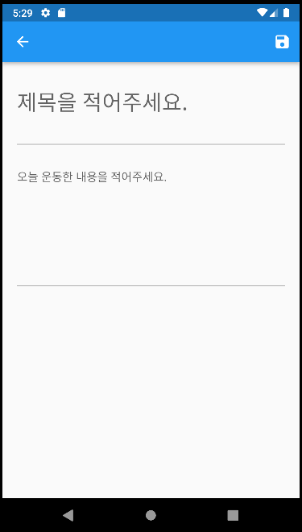
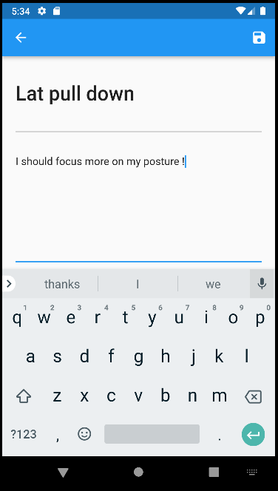
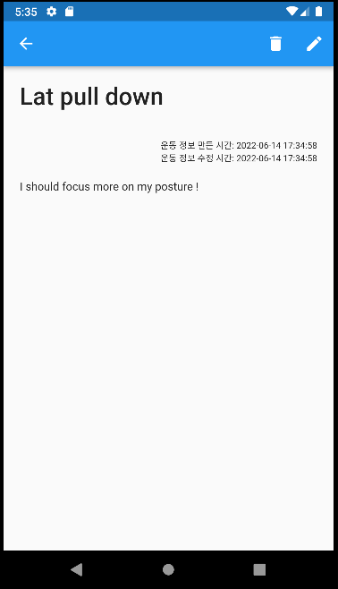
3. 개발 내용
UI 인터페이스 설계
  히스토리 – 운동 정보 저장 메모 실행

Slide 17
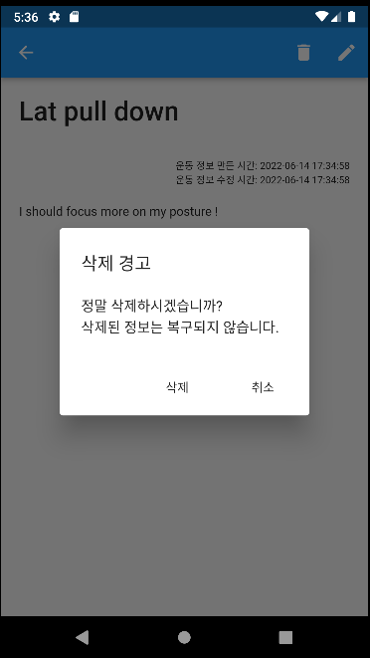
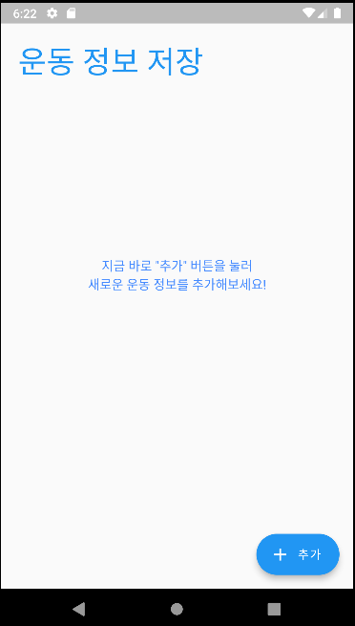
3. 개발 내용
UI 인터페이스 설계
  히스토리 – 운동 정보 저장 메모 삭제

Slide 18
3. 개발 내용
프로젝트 산출물
구분 | 산출물 | 제출일 | 형식
요구사항 정의 | 개략제안서 | 2022.03.04 | 문서(워드)
 | 상세제안서 | 2022.03.13 | 문서(워드)
중간보고 | 중간보고서 | 2022.04.22 | 문서(PPT)
중간발표 | 중간발표 자료 | 2022.04.22 | 문서(PPT)
최종보고 | 최종보고서 | 2022.06.15 | 문서(PPT)
 | 개발소스 | 2022.06.15 | 프로그램 파일
 | 설치 패키지 | 2022.06.15 | 설치 파일
최종발표 | 최종발표 자료 | 2022.06.15 | 문서(PPT)
 | 데모 동영상 | 2022.06.15 | MP4

Slide 19
3. 개발 내용
개발 계획 대비 진도
요구사항정의
분석/설계
구현
중간보고
테스트
최종보고
03월 3주
04월 1주
04월 4주
06월 2주
개략/상세제안서
설계서
프로토타입개발
중간보고
최종보고
발표
100 %
100 %
30 %
90 %
/* 각 단계별 진행율과 일정을 작성할 것. */

Slide 20
4. 시스템 사양 및 구현도구
H/W 시스템 사양
구분 | 사양 | 수량 | 비고
PC1 | i5-7200U / 8GB / Win10 Pro | 1 set
PC2 | i7-11800H / 16GB / Win10 Pro | 1 set
스마트폰 | Emulator - Pixel 4 XL API 32(mobile) | 1set

Slide 21
4. 시스템 사양 및 구현도구
S/W 시스템 사양
구분 | 제품 | 비고
DBMS | SQLite, Firebase
동영상 편집도구 | Bandicam
프로그래밍 언어 | Dart

Slide 22
5. 향후일정 및 계획
현재까지 구현된 기능
  회원가입, 로그인
  운동 영상 재생
  날짜 확인 가능
  운동 기록 메모
  내부 데이터베이스(SQLite)
향후 구현할 기능
  여러가지 운동 영상 추가
  캘린더 기록 저장 기능 추가
  외부 데이터베이스 추가(Firebase)

Slide 23
6. 결 론
결론
  우리는 Android Studio에서 사용하는 Java언어와 달리 새로 도전하기 위해 Flutter에서 사용하는 Dart언어에 대해 공부할 수 있었다.
  많은 시행착오를 겪었지만, 포기하지 않고 할 수 있는 최선을 다해 구현해 냈다.
  아직 내부 데이터베이스만을 구현했지만, 금전적인 여유가 생긴다면 외부 데이터베이스도 구현해볼 예정이다. 만약 외부 데이터베이스 구현이 된다면 회원정보, 동영상과 운동 정보 저장을 구현할 예정이다.

